Slide 1
Путешествие по Ярославской железной дороге
Тодиева М.В., учитель географии
АННОО Православная гимназия имени преп. Сергия Радонежского города Сергиева Посада

Slide 3
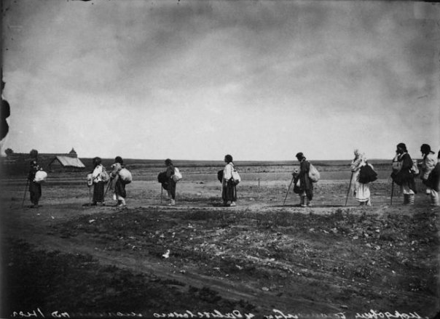
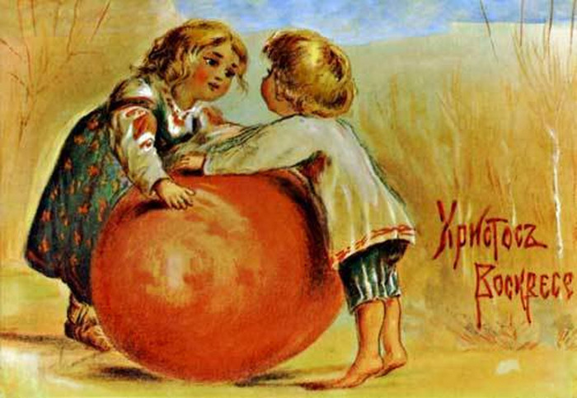
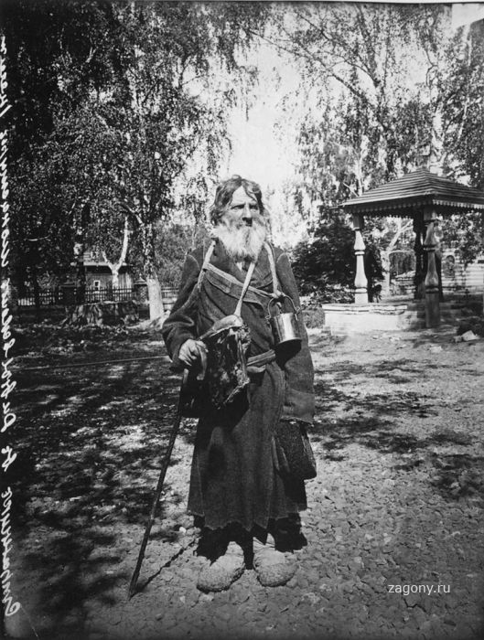
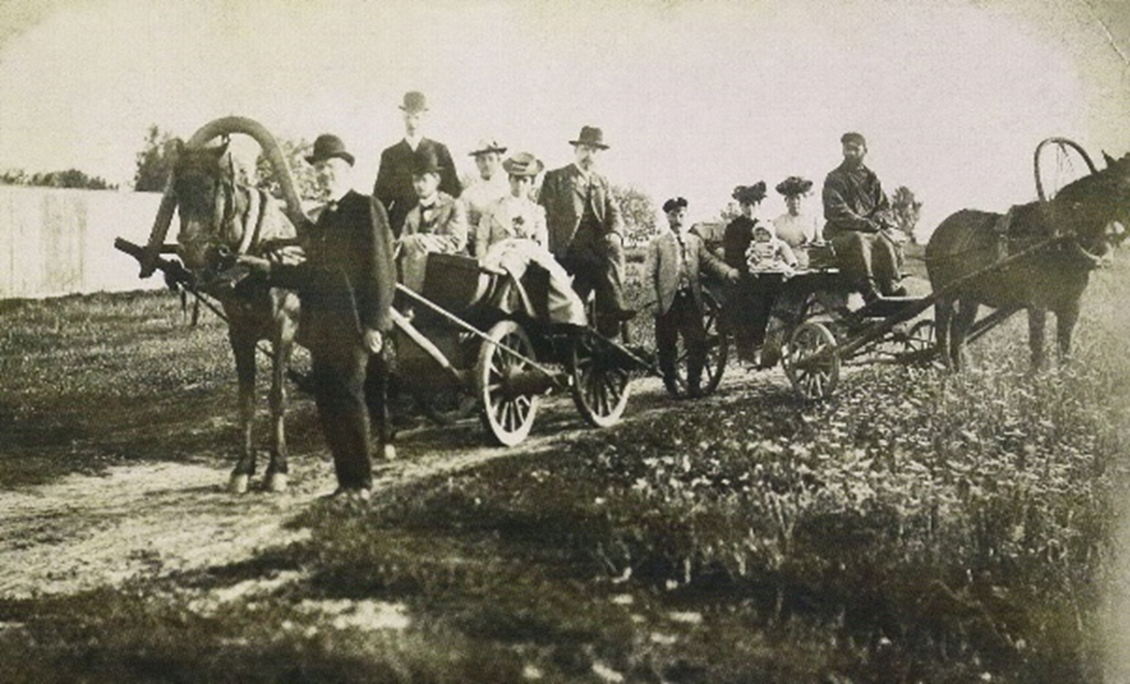
Около 300 000 человек шло в Троице-Сергиеву Лавру
Богомолье

Slide 4
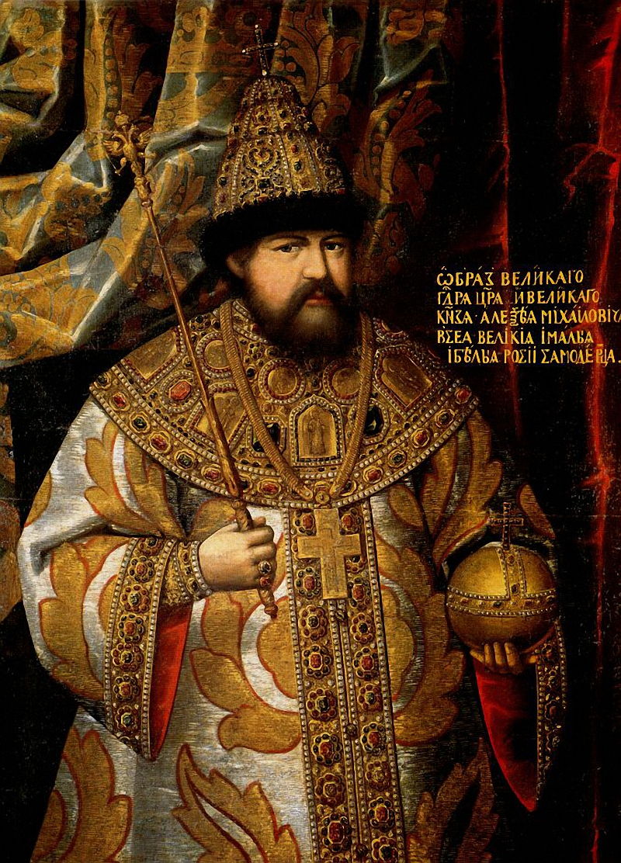
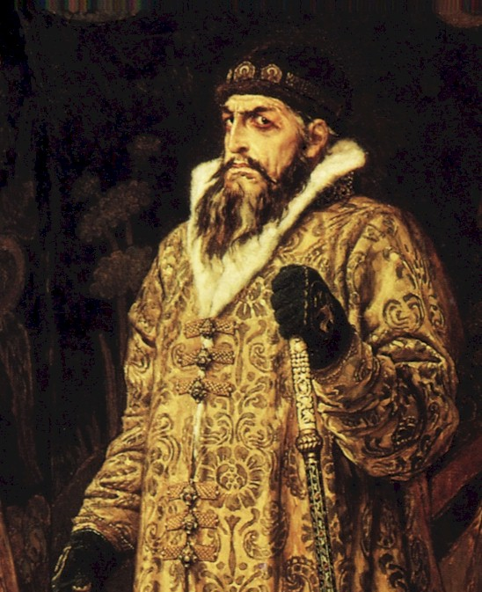
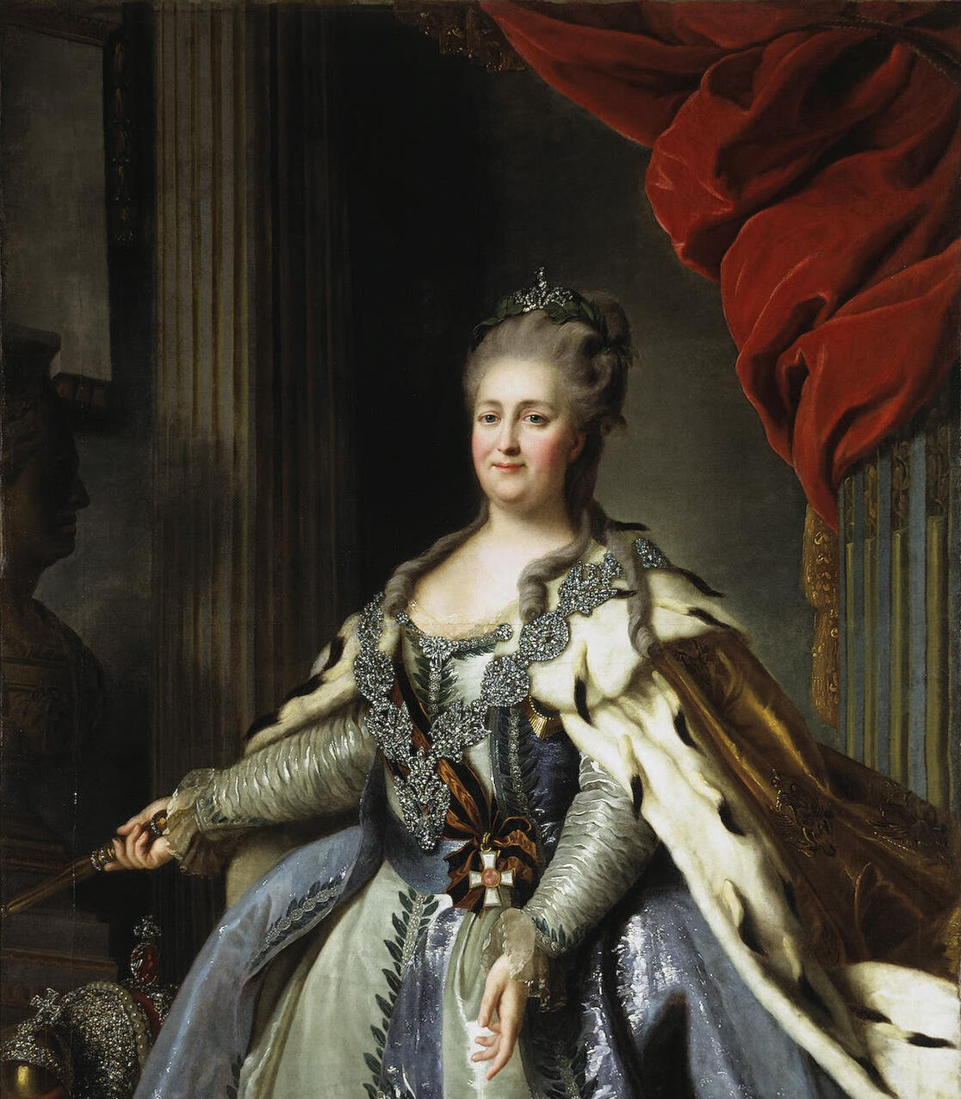
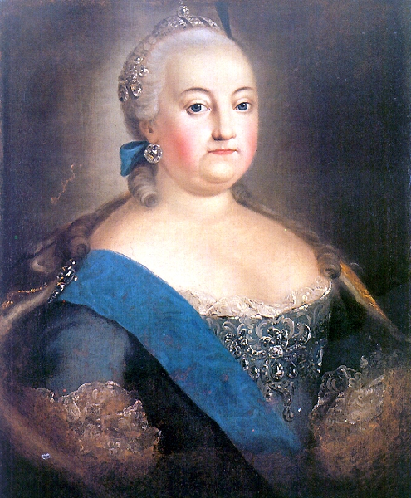
«…Шествие начиналось полудни, когда узкие улицы Москвы уже были заполнены людьми, пришедшими посмотреть на редкое зрелище. Впереди шествия вели два любимых царских коня. Вслед за ними двигались многочисленные украшенные золотом крытые телеги с предметами царского обихода. Особая телега – «поборная» - предназначалась для подарков, которые преподносились по дороге царю. Около телег шли «дворовые служащие». Затем следовало 62 превосходных коня, сбруи, которых были украшены золотом и серебром, и царская карета, запряженная 12 лошадями, каждую из которых вели два конюха. Царские кареты сопровождали оруженосцы. Замыкал шествие отряд стрельцов».

Slide 5
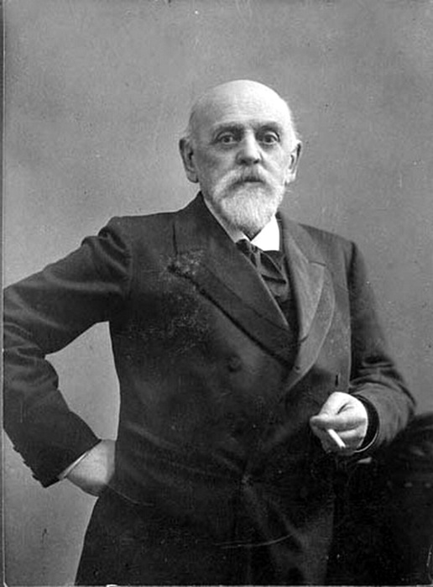
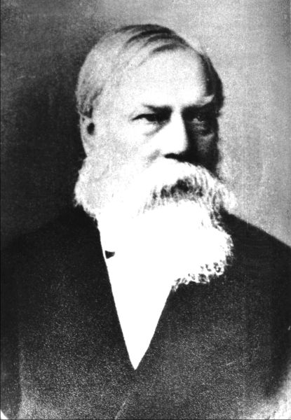
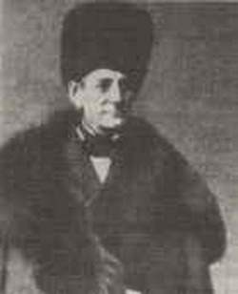
Уроженец Костромской губернии. Банкир, меценат, подвижник науки и образования, профессор Петербургского университета.
Савва Иванович Мамонтов
Иван Федорович Мамонтов
Федор Васильевич Чижов

Slide 6
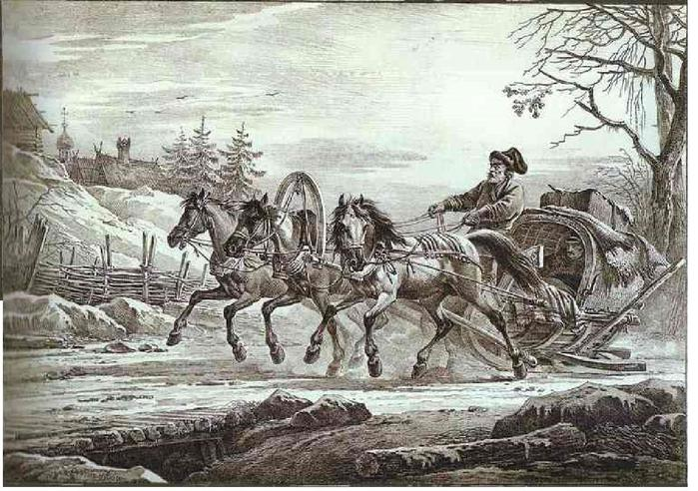
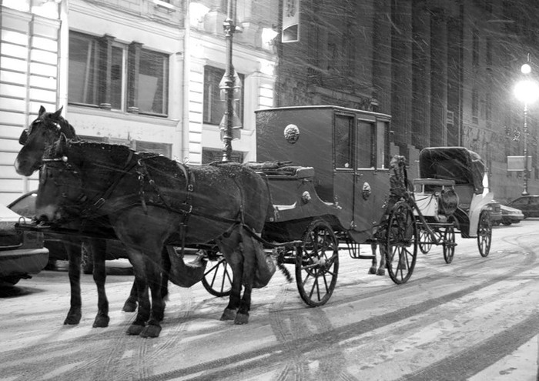
Подсчеты…
15300 почтовых лошадей
35000 верховых лошадей
110000 обозных лошадей
Проходило пеших около 500 тысяч человек
Провозилось различных грузов до 65 тыс. тонн
Проезжало в экипажах более 150 тысяч человек

Slide 8
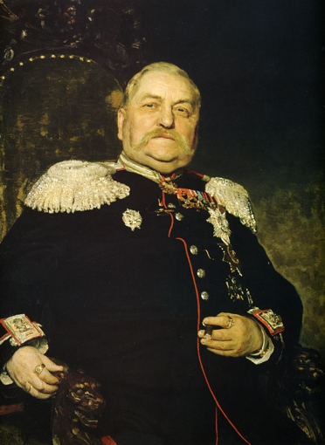
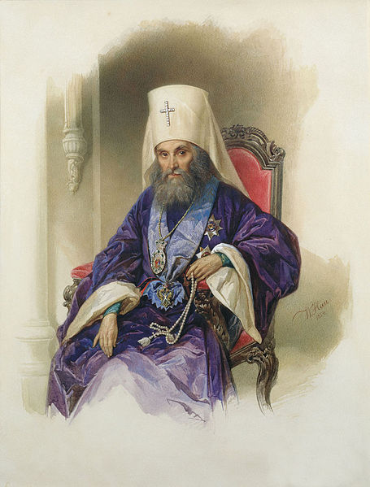
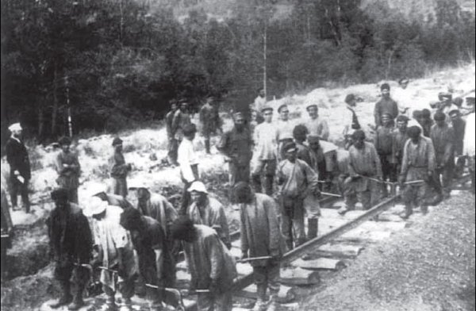
Строительство железной дороги от Москвы до Сергиевского Посада 1860-1862 года
Первые пассажиры
Андрей Иванович Дельвиг
Митрополит Московский Филарет (Дроздов)

Slide 9
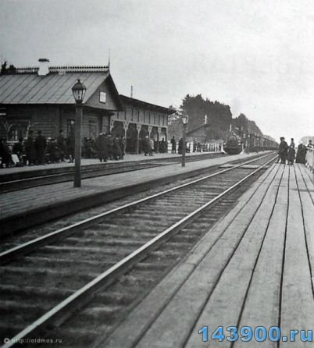
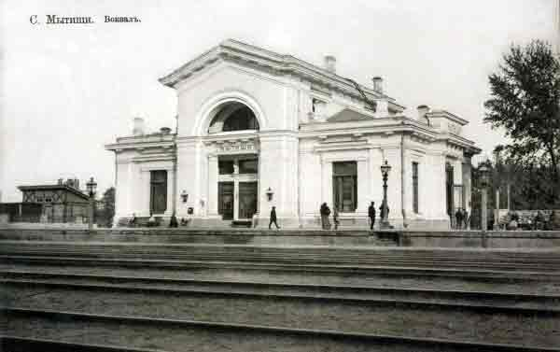
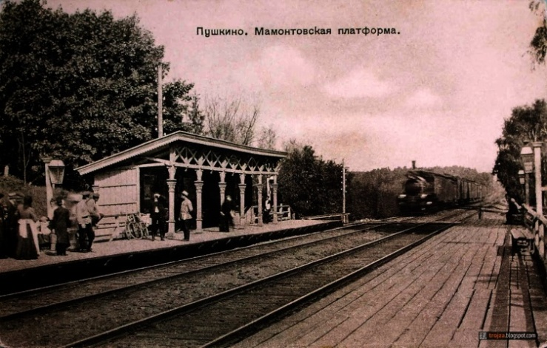
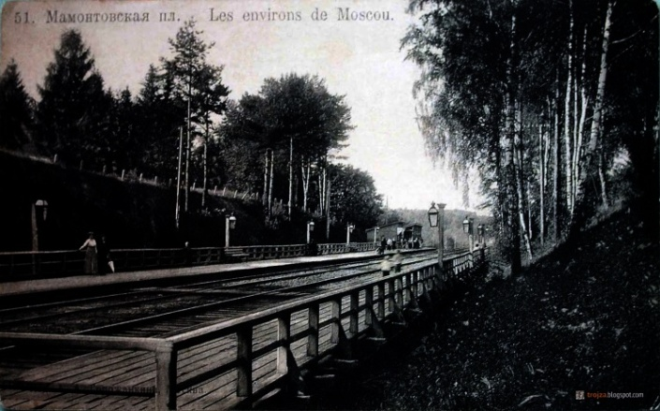
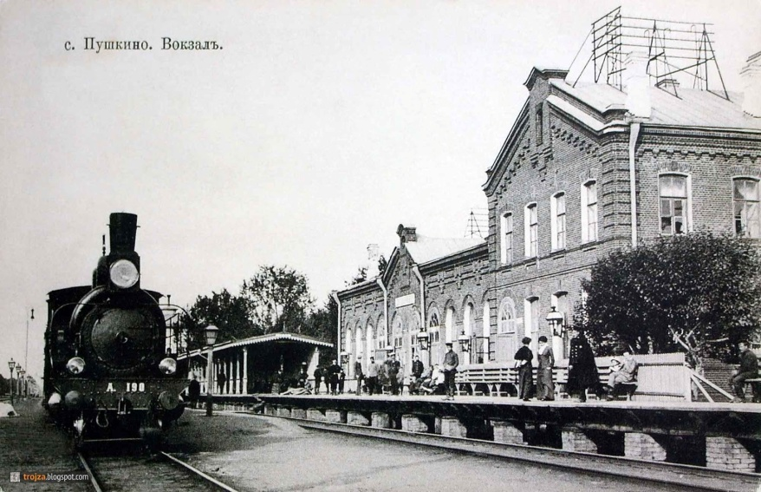
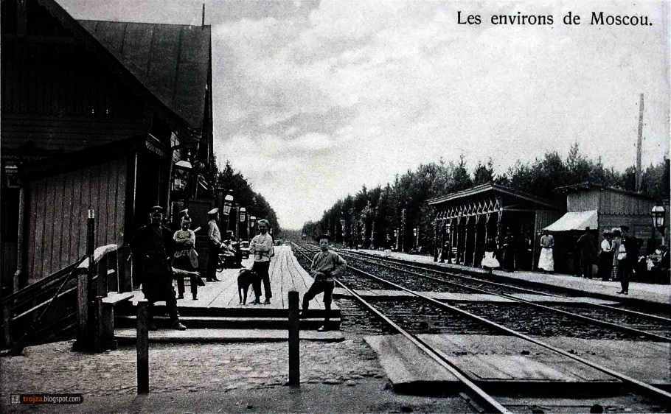
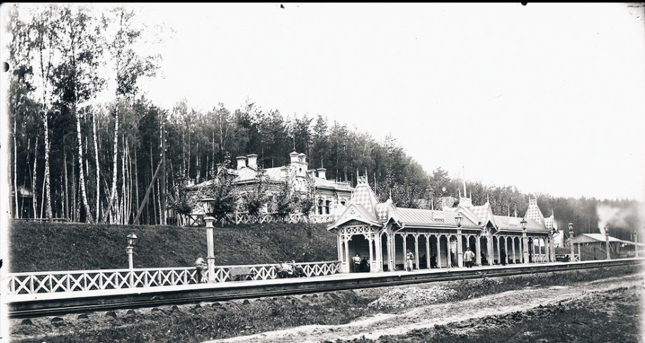
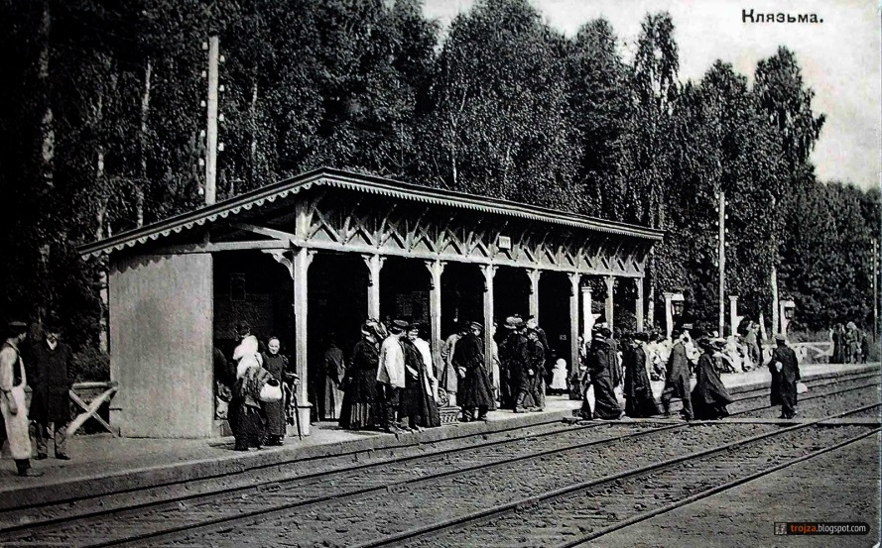
Сергиев Посад
1862 год
1893-1897 года
1898-1915 года
1927-1961 года
1862-1961 года
Семхоз
Хотьково
Абрамцево
Калистово
Радонеж
Софрино
Ашукинская
43-км
Зеленоградская
Правда
Пушкино
Заветы Ильича
Клязьма
Мамонтовская
Тарасовская
Мытищи
Челюскинская
Строитель
Перловская
Тайнинская
Лось
Северянин
Лосиноостровская
Яуза
Маленковская
Москва-Ярославская
Москва-3

Slide 10
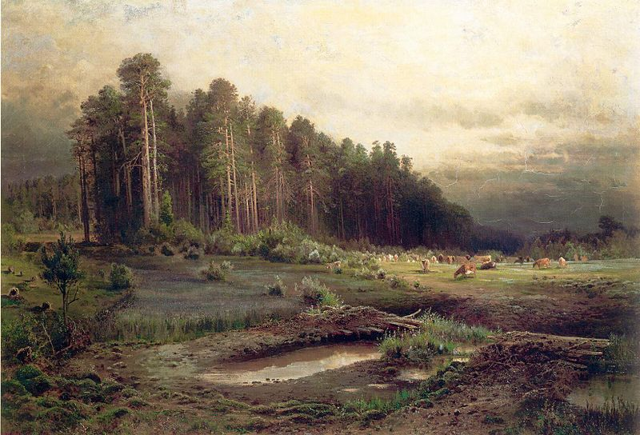
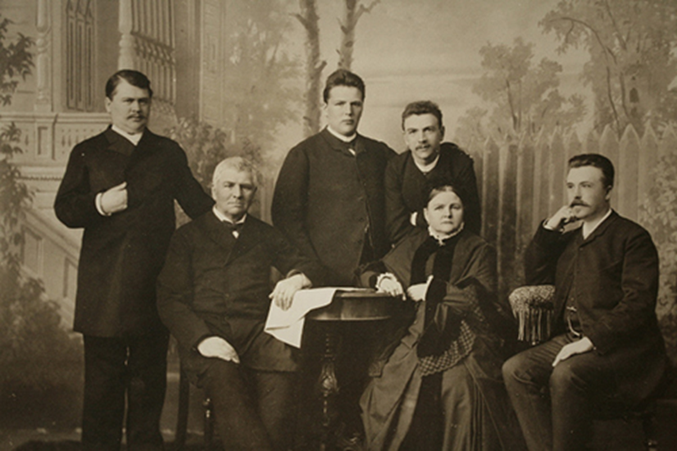
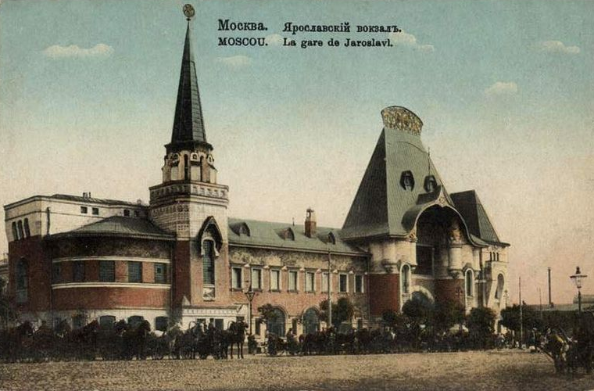
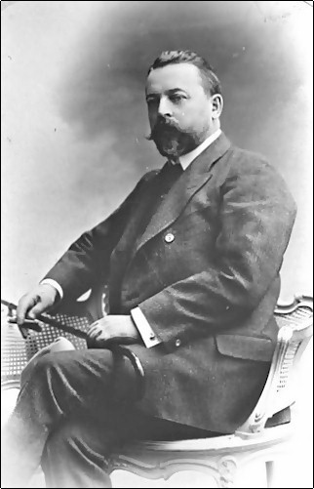
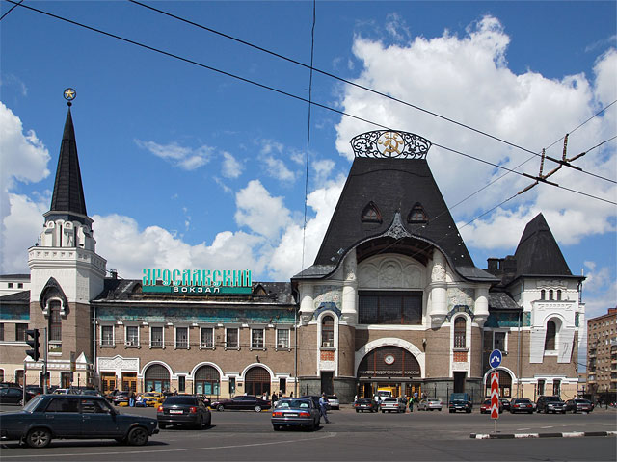
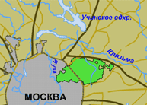
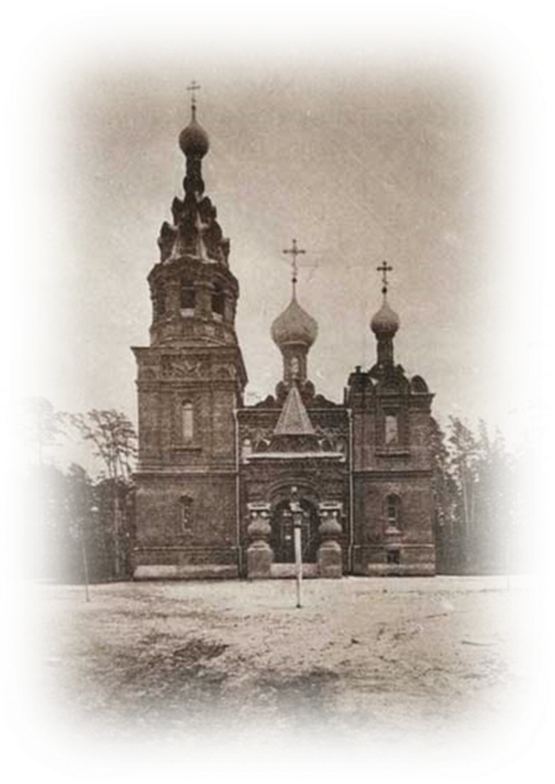
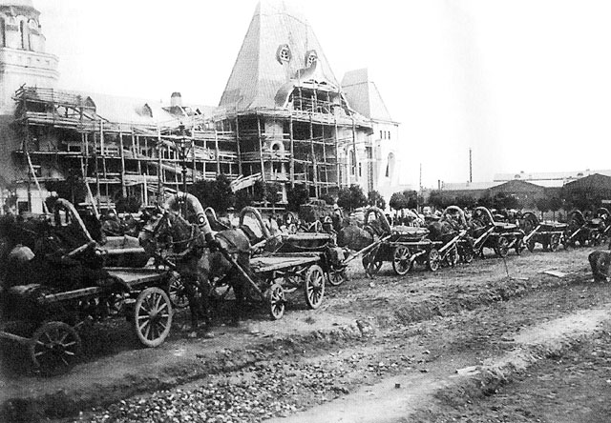
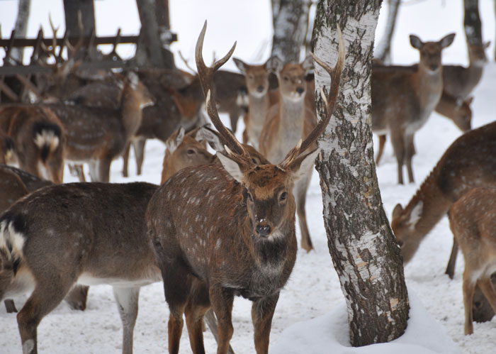
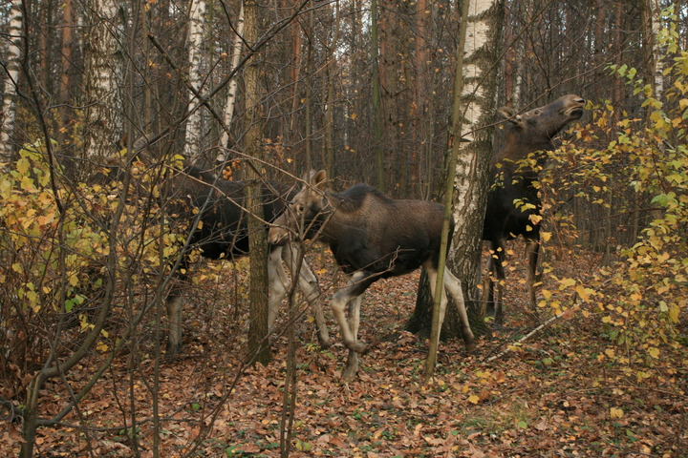
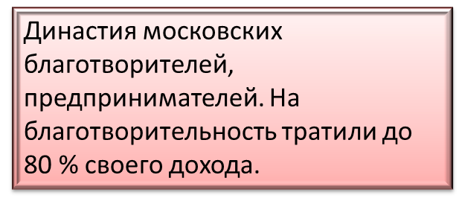
Маленковская
1934 год
1862 год
Лось
1929 год
Ярославский вокзал
Саврасов «Лосиный остров в Сокольниках» 1869 год
Франц Шехтель

Slide 11
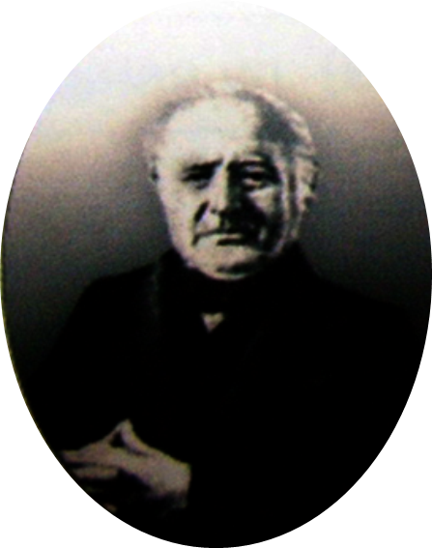
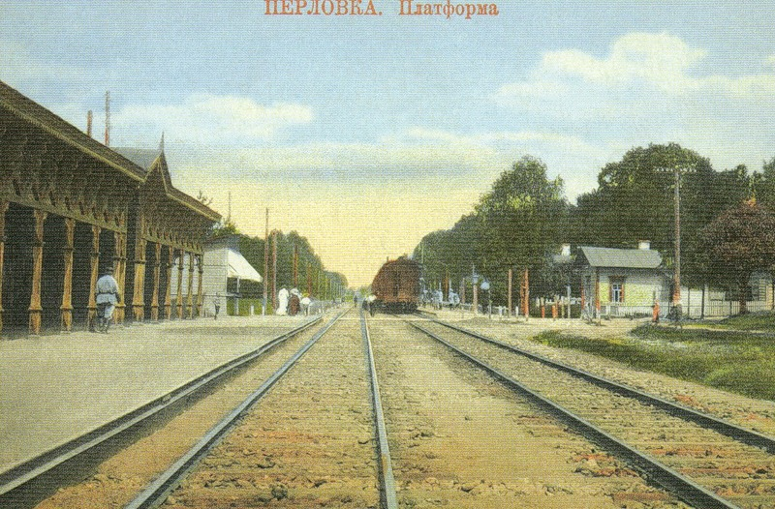
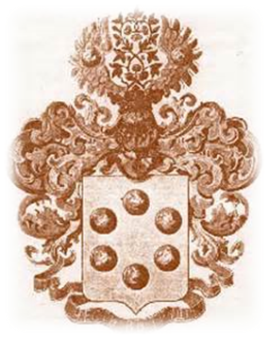
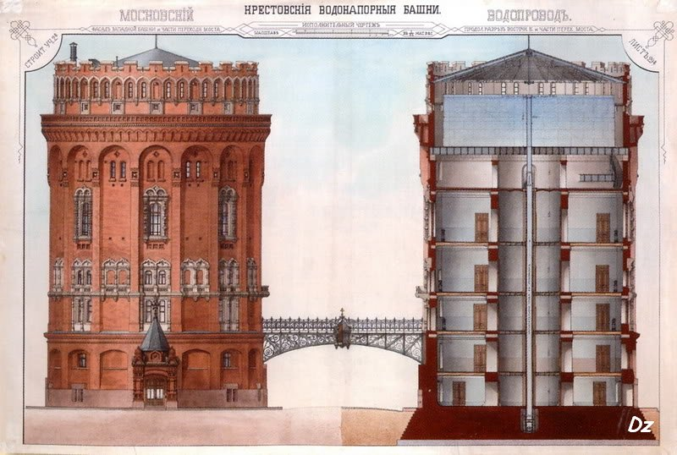
Перловская
Мытищи
1898 год
1862 год
Герб
Исторической заслугой купцов Перловых была популяризация чая в России и его широкое распространение среди простого народа. Фамильным символом стал чайный куст, украсивший нашлемник герба, шесть крупных жемчужин ознаменовали фамилию, а девиз был избран «Честь в труде»
«Почти все богомольцы, едущие или идущие в Троице-Сергиеву Лавру, останавливаются там, чтобы напиться чрезвычайно вкусного чаю или необыкновенно вкусной и свежей воды. Известно, что Мытищи снабжают водой все московские фонтаны посредством знаменитого водопровода, на месте же эта вода имеет необыкновенно приятный вкус и ничем не заменимую свежесть»
Василий Алексеевич
Перлов

Slide 12
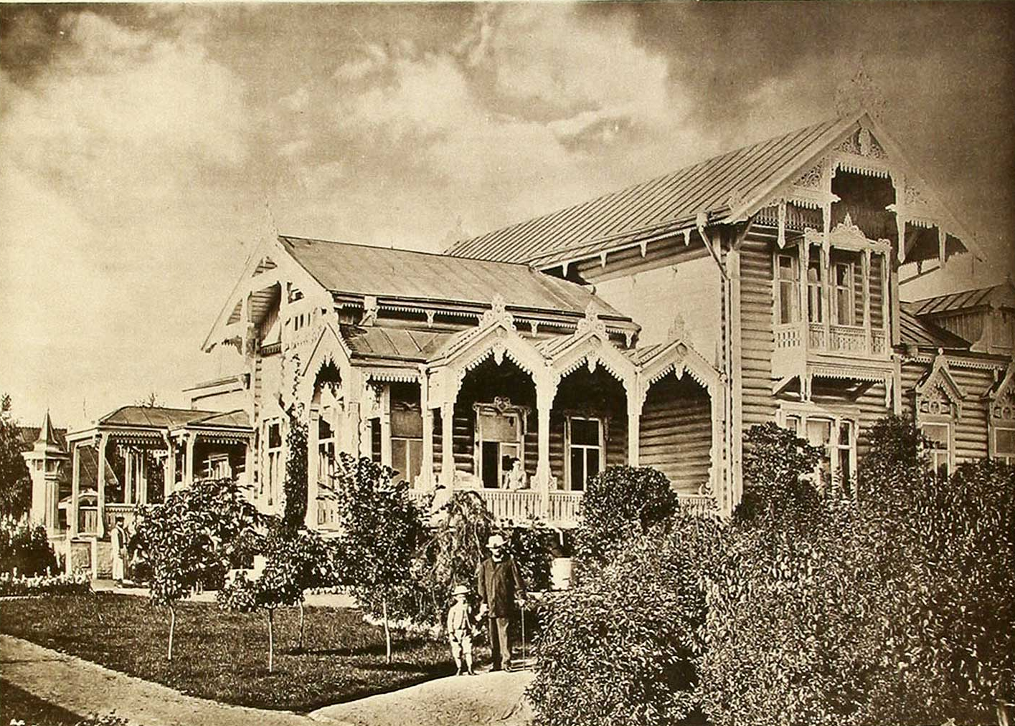
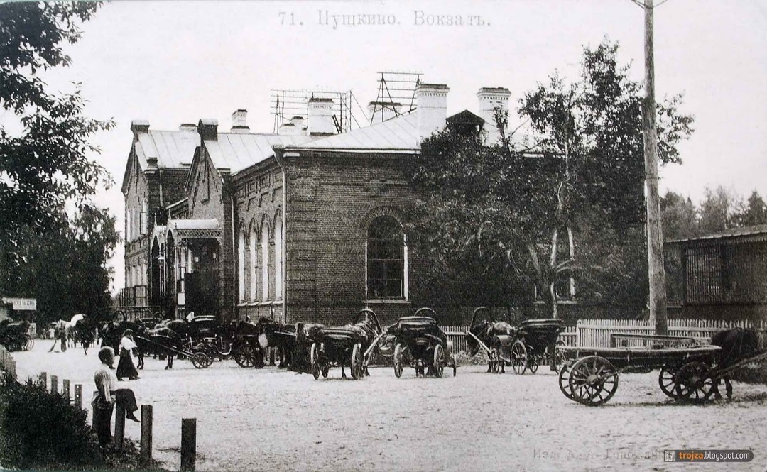
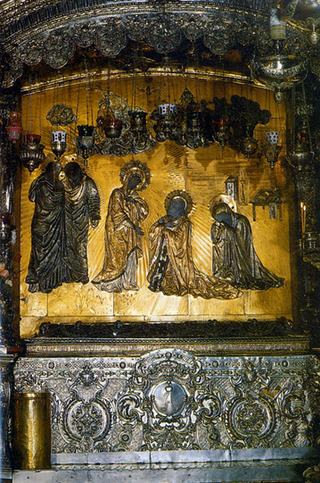
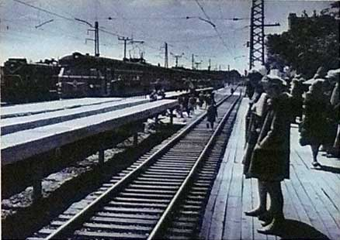
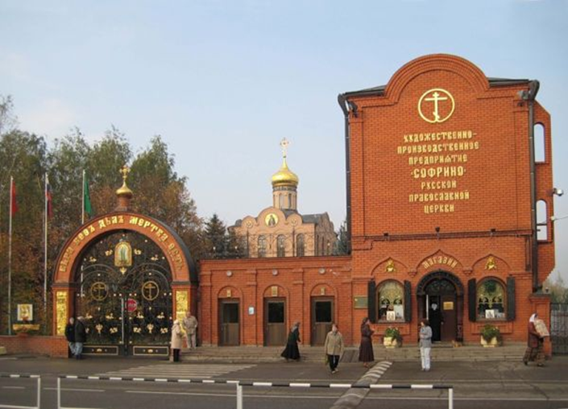
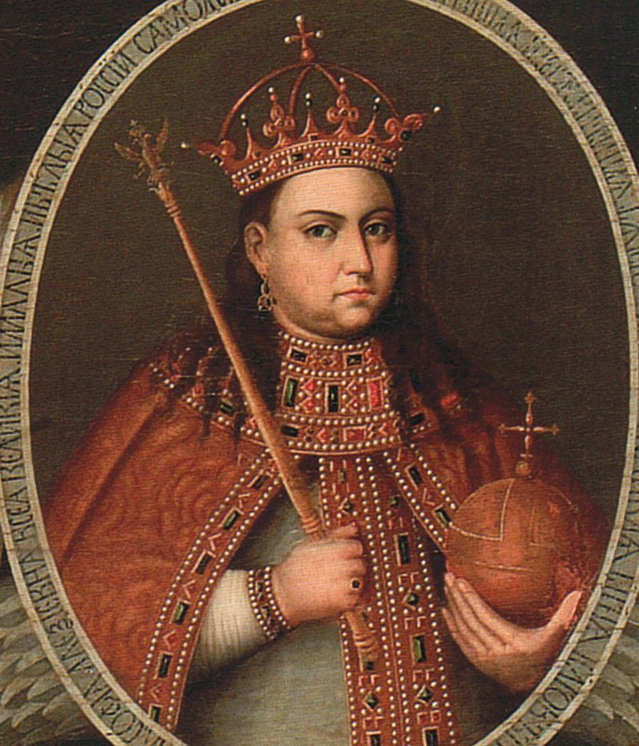
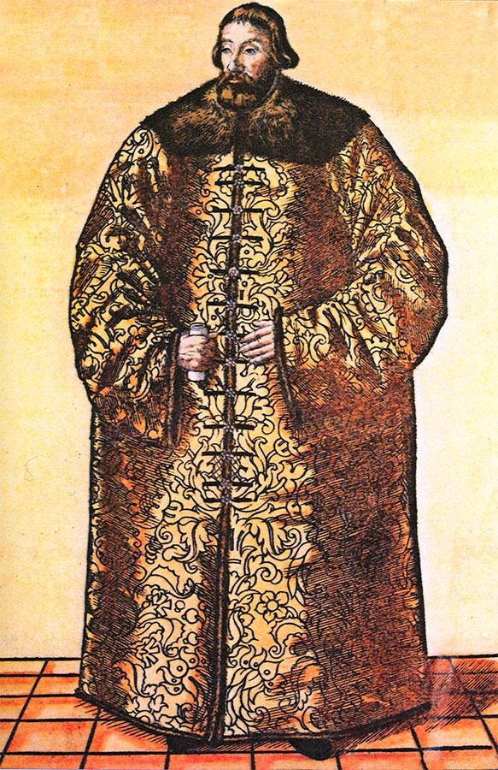
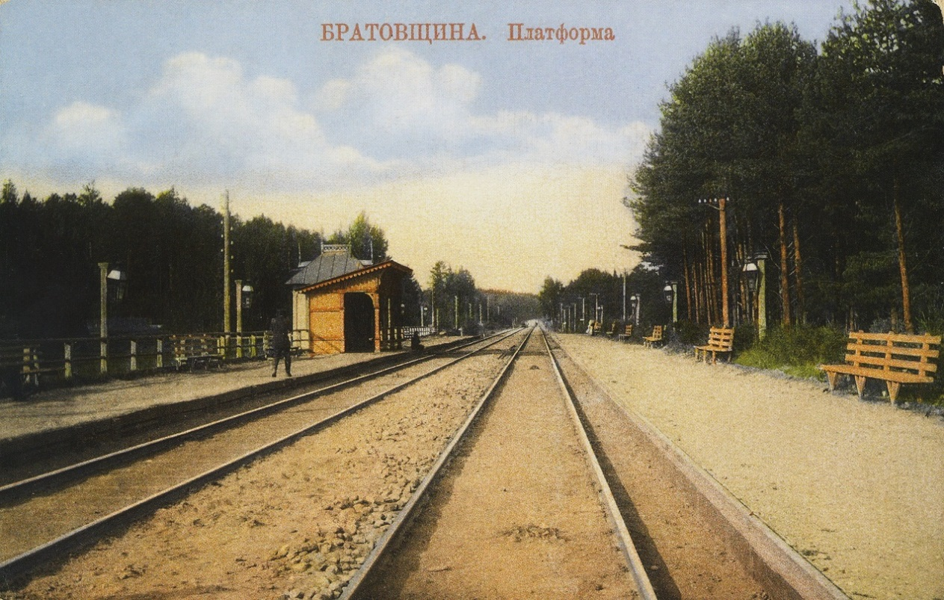
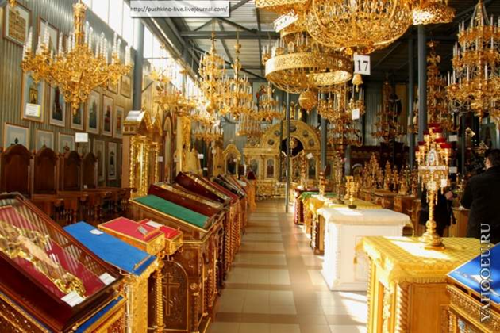
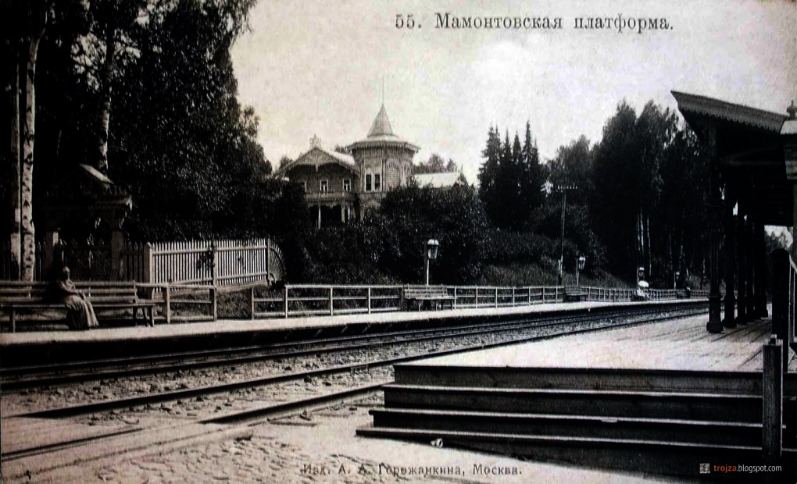
Софрино
Мамонтовская
Правда
Пушкино
1898 год
1862 год
1897 год
1862 год
Дом Мамонтовых
Платформа Мамонтовская

Slide 13
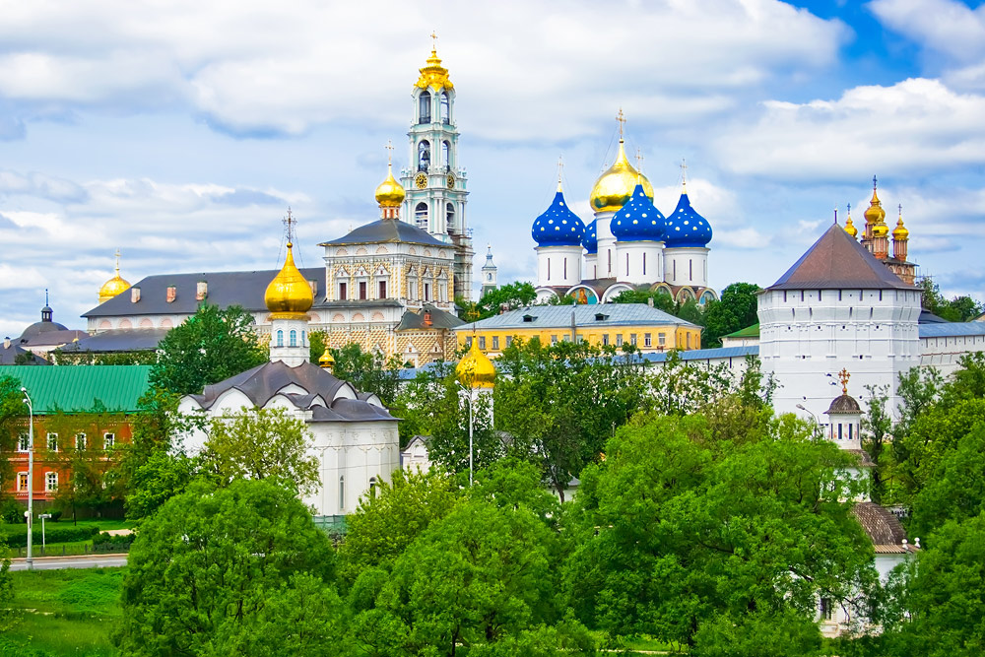
Сергиев Посад
1862 год

Slide 14
Благодарю за внимание!

